Slide 1

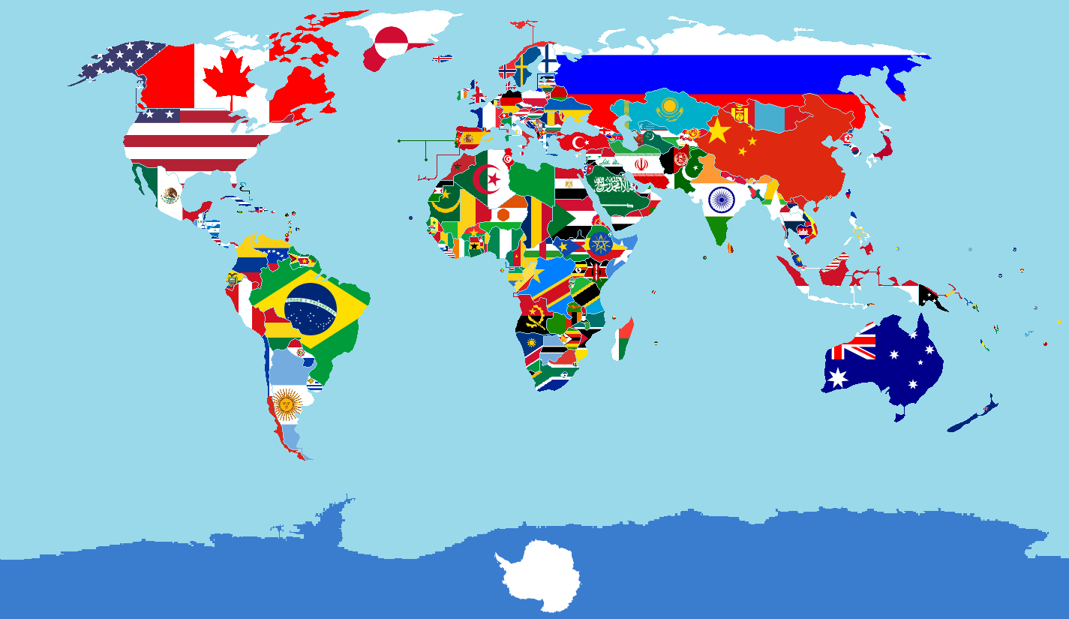
Globalizace a její důsledky
Globalizace a národní stát

Slide 2

Národní stát a globalizace
Co je národní stát?
  Jedná se o typ státu, kde idea státu splynula s ideou národa
  Hranice národního osídlení se nemusejí překrývat s hranicemi státními
  V národním státě existuje jeden národ, jenž je nositelem ideje státu, případné ostatní národy žijící na tomto teritoriu jsou označovány za národnostní menšiny
  Začal se objevovat již v 17. století během období Třicetileté války
  Idea národního sebeurčení prosazovaná v letech 1. světové války W. Wilsonem vedla ke vzniku řady národních států ve středovýchodní Evropě na troskách bývalých nadnárodních impérií
  Mezinárodní systém 20. století i současnosti je definován jako systém národních států

Slide 3
Národní stát a globalizace
Role národního státu:
  Národní státy od konce 2. světové války prosazovaly hlavně sociální politiku
  Během let ale státy docházely k poznání, že veřejný sektor příliš zatěžuje státní rozpočty a je i tak příliš nerentabilní, což bylo v příkrém rozporu s politikou soukromých společností, jež vykazovaly velké zisky
  Sílící globalizační tlaky nakonec proměnily cíl politiky národního státu, jež se začala více orientovat na liberálně tržní ekonomiku
  V důsledku těchto kroků se národní státy rozhodly vzdávat části svých funkcí, jež po 2. světové válce s rozvojem sociálního státu nebývale narostly

Slide 4
Národní stát a globalizace
  Oslabení role národního státu lze spojit i s rozpadem Brettonwoodského systému:
    Jednalo se o systém mezinárodních měnových vztahů, založený na pevném směnném kurzu, který byl vázán na americký dolar, čímž získal status celostátní rezervní měny
    V důsledku těchto úmluv se snažily státní banky vytvořit si velké rezervy v amerických dolarech, což upevnilo postavení dolaru v poválečném světě
    Podle původních myšlenek měl být dolar vázán na zlatu, které mohly národní banky ostatních zemí směnit za své dolary. V reálu ale USA tiskly stále více bankovek a jejich krytí zlatem již nebylo únosné, jelikož řada zemí takto postupovala, což značně ztenčilo americké zlaté rezervy
    Systém existoval v letech 1944 – 1971, když za prezidenta R. J. Nixona odmítly Spojení státy vyplatit dle dohody zlato Francii a Velké Británii, což vedlo k raketovému růstu cen zlata i pádu systému

Slide 5
Národní stát a globalizace
Výzvy národnímu státu
  Ve 2. polovině 20. století si národní státy a jejich představitelé stále jasněji uvědomovali, že s novými výzvami se musí vypořádat společně:
  1) Druhá světová válka prokázala, že v oblasti bezpečnosti již nelze uspět s izolacionistickou politikou. Zásadní změny se tak projevují ve světovém vojenském pořádku:
    Existence moderních dopravních prostředků a přenos informací umožňují, aby země zasahovaly do válečných konfliktů i dalece vzdálených od svých hranic
    Vývoj zbraní hromadného ničení a jejich použití do značné míry devalvovaly sílu konvenčních vojsk
    Příklady Německa a Japonska prokázaly, že v moderním konfliktu, vedením i bez využití zbraní hromadného ničení musejí státy vytvářet aliance, jelikož žádná země již za nových podmínek není s to uhájit sama svou suverenitu

Slide 6

Národní stát a globalizace
        Ze zmíněných důvodů nyní jen málo států považuje unilateralismus a neutralitu za věrohodnou obrannou strategii
        Globální a regionální bezpečnostní instituce se staly důležitějšími, navzdory zdánlivé ztrátě role, kterou hrály v době studené války ( zejména NATO)
        Většina států dnes volí pro případ nepřátelství multilaterální uspořádání a instituce v úsilí zvýšit svou bezpečnost
        Poprvé v historii se tak národní bezpečnost, která byla vždy jádrem státnosti, může účinně zajišťovat jen když se národní státy spojí dohromady a sjednotí zdroje, technologie, výzvědné služby, moc a autoritu (Mali, Afghanistán, Irák, Lybie apod.)
Symbol NATO

Slide 7
Národní stát a globalizace
  2) Ekologické problémy je nutné řešit na společné bázi:
    Závažnými ekologickými problémy se rozumí znečištění zdrojů pitné vody, globální oteplování, hrozící nedostatek potravin, či vyčerpání zdrojů nerostných surovin
    Tyto problémy není většinou ani možné řešit na úrovni národních států a k jejich zvládnutí se musejí jednotlivé země spojovat, nebo uzavírat dohody
    Zejména velké ekologické katastrofy jako exploze jaderní elektrárny v Černobylu, únik ropy a zamoření Mexického zálivu, či zatopení jaderní elektrárny ve Fukušimě není možné řešit jenom jednotlivě, ale společně
    Jednou z prvních ekologických iniciativ byl v r. 1997 Kjótský protokol, zavazující země ke snížení emisí skleníkových plynů a dále pak Pařížská dohoda o změnách klimatu z r. 2015
    Tyto globální snahy o řešení ekologických problémů přispěly k upevnění pocitu globální sounáležitosti

Slide 8
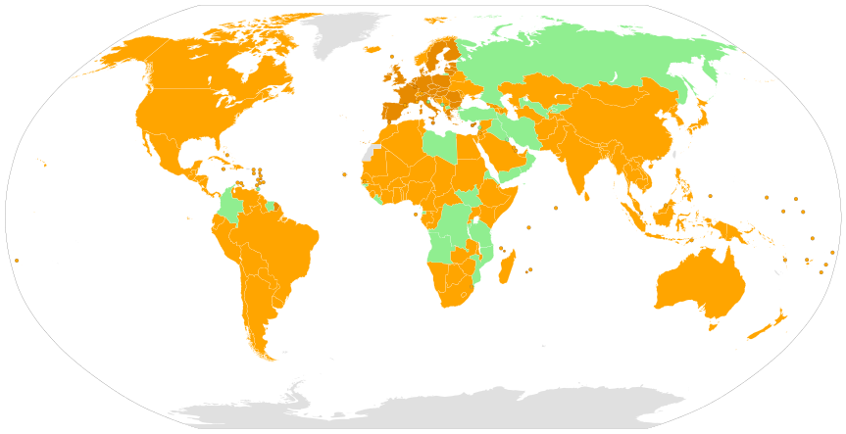
Národní stát a globalizace
Členské a signatářské země Pařížské dohody z r. 2015

Slide 9
Národní stát a globalizace
Úpadek národního státu:
  V souvislosti s globalizačním procesem můžeme sledovat, že národní státy postupně přicházejí o svůj vliv:
  1) Hospodářské zájmy nadnárodních korporací:
    Zejména země třetího světa (tedy Afrika a Asie) na jejichž území se nachází významné zdroje přírodního nebo nerostného bohatství jsou cílem zájmu velkých koncernů
    Tyto národní státy vystupují v jednáních s těmito koncerny v pozici slabších partnerů a jsou tak náchylnější k poskytování dalekých ústupků
    To vede k exploataci přírodních zdrojů, zajištění exkluzivních práv pro nadnárodní koncerny v zemích i k časté devastaci životního prostředí. Časté je též rezignování jednotlivých národních států na dodržování standardů práce, které tyto koncerny v Evropě a severní Americe musejí dodržovat

Slide 10
Národní stát a globalizace
  2) Vytváření nadnárodních organizací:
    Zejména v prostředí Evropy vidíme integrační procesy, které ve svém důsledku ohrožují postavení národních států
    Postupné předávání části rozhodovacích pravomocí na nadnárodní úroveň vede k oslabování moci národních vlád a parlamentů
    Tento proces je v Evropě nyní nejvážnější výzvou institucí národního státu
  3) Proměny složení obyvatelstva:
    Dle Z. Brzezińského mohou v zemích prvního světa národní státy vážně ohrozit i procesy změny struktury domácí populace
    To se děje nejenom stárnutím populace, ale také migračními vlnami, jež přicházely zejména ze zemí třetího světa

Slide 11
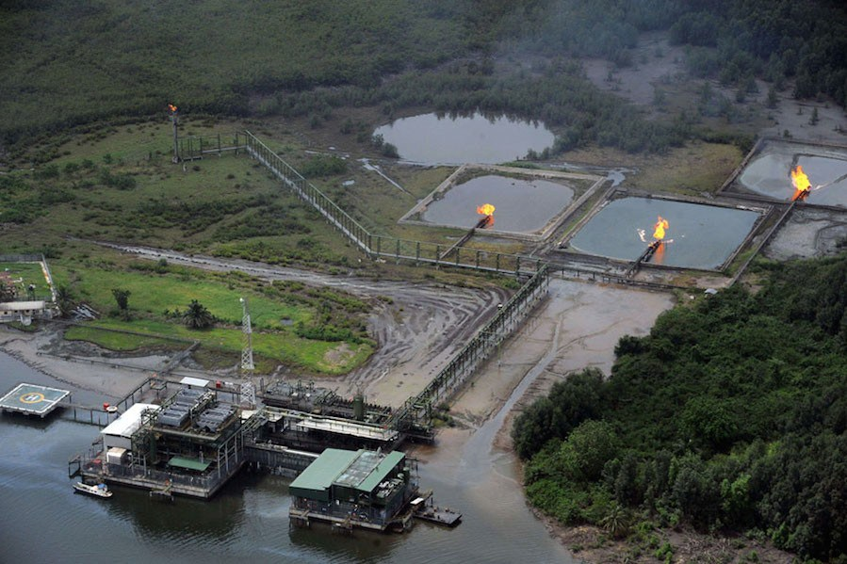
Národní stát a globalizace

Slide 12
Národní stát a globalizace
Budoucnost národního státu:
  Je otázkou sporu jakým směrem se může vydat dále národní stát. Obecně lze říci, že se střetávají hlavně dva základní koncepty:
  1) Návrat k národnímu státu:
    Zejména z řad konzervativní pravice se ozývá volání po posílení národního státu
    Zastánci tohoto směru tvrdí, že vystoupením z nadnárodních organizací získají národní státy zpět suverenitu a budou schopné lépe vyjednávat s nadnárodnímu korporacemi a případnou spoluprací s dalšími národními státy si vynutit vlastní vůli
    Tato politická linie vede v zemích EU ke snaze o zastavení integračního procesu, nebo jeho zpomalení

Slide 13

Národní stát a globalizace
  2) Vznik globální společnosti:
    Oslabování národních států bude dále pokračovat a národní státy se budou sdružovat v nadnárodních organizacích, které je budou zaštiťovat a jednat jejich jménem s dalšími národními státy i nadnárodními korporacemi
    Národnostní skladba jednotlivých zemí se postupně promění a idea státu národního bude postupně nahrazena konceptem státu občanského
    Podle nejradikálnějších názorů národní státy jako takové zaniknou a geografické celky budou členěny podle trhů, nikoliv podle národů. V čele těchto celků budou stát představitelé globálních podnikatelských a intelektuálních elit

Slide 14
Národní stát a globalizace
Dvojí hodnocení globalizace a národního státu:
  A) Realisté:
    Konstatují, že bývalá formální impéria byla nahrazena mechanismy mnohostranné kontroly a dohledu nad světovým děním, jež je představováno skupinami nejvlivnějších zemí (G7, G20), Světovou bankou a Mezinárodním měnovým fondem
    Obávají se, že bez jasného světového hegemona se bude opakovat vývoj z let 1919 – 1939, tedy příklon ke snaze jednotlivých států o autarkii a nakonec ke zhroucení systému
    Podle realistů je málo známek, že vzniká globální kultura i že ubývá známek politického nacionalismu
    Realisté tvrdí, že objem mezinárodního toku kapitálu je sice bezprecedentní, nicméně stupeň jejich ekonomické i finanční integrace jsou jenom omezeny
    Jelikož většina z největších nadnárodních korporací sídlí v nejrozvinutějších zemích, činí to vlády těchto zemí nejvýznamnějšími politickými silami, protože kontrolují přístup k důležitým národním ekonomickým zdrojům a tyto korporace jsou tedy jen nástrojem velkých států

Slide 15
Národní stát a globalizace
  B) Globalisté:
    Zdůrazňují velikost obchodního obratu nadnárodních korporací na trzích
    Podle globalistů jsou v důsledku růstu trhu a vlivu nadnárodních společností nuceny národní státy stejné neoliberální ekonomické strategie podporující finanční disciplínu, jako tak činí korporace
    K tomuto kroku přistupují vlády národních států proto, že se zintenzivněním globální obchodní soutěže přestávají být státy schopné udržet stávající úroveň sociální ochrany a program blahobytu obyvatelstva, aniž by odradili investory a neohrozili konkurenceschopnost domácího obchodu
    Podle globalistů je tak proces globalizace spojen hlavně s rostoucím globálním bohatstvím, přičemž extrémní chudoba a sociální nerovnost jsou jen průvodními jevy. Tvrdí však zároveň, že globalizaci je třeba řídit, aby se země vyvarovaly sociálním konfliktům a sociálnímu vyloučení

Slide 16
Národní stát a globalizace
Proměny světové politiky:
  Ještě v době studené války teorie o světové politice byly založeny na víře, že je totéž co mezinárodní vztahy:
    Tato koncepce předpokládala národní státy jako místa světové politické moci a autority
    Z toho se dovozovalo, že studium států a vztahů mezi státy je nezbytnou a dostatečnou podmínkou porozumění a explanace světové politiky
  Události 11. září 2001 byly symptomem hlubší proměny světové politiky determinované globalizací:
    Rozdíly symbolizuje sémantický posun od slova „národ“ ( nation) ke konceptu „mimo národ“ („ation“, jako jeho opositum)
    Zatímco „mezinárodní“ perspektiva vycházela z hlavní role národních států, mimonárodní koncept ( ation) nepředstavuje žádnou hypotézu o hlavních aktérech nebo dominantních rysech světové politiky.
    To dovoluje uvažovat o světové politice komplexnějším způsobem. Státy jistě zůstávají jejími klíčovými aktéry, ale jsou pouze jedním, i když důležitým hráčem při její tvorbě

Slide 17
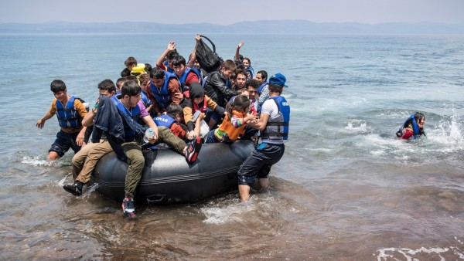
Národní stát a globalizace
  Události 11. září 2001 také v jistém směru obnovily význam národního státu:
    Terorismus jako klíčová hrozba počátku 21. století si vynutila globální kooperaci národních států s cílem tomuto nebezpečí čelit
    Státy začaly kontrolovat bankovní konta i komunikační kanály, což jsou nástroje umožňující i chod globální ekonomiky
    Dalším krokem směřujícím k obnově pozice národního státu se stala protiimigrační opatření, která nabyla ještě na váza v Evropě po propuknutí tzv. Migrační krize
Migrační krize oživila debatu o obnovení vlivu národního státu v 21. století

Slide 18
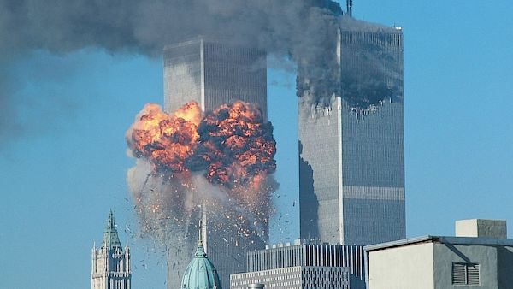
Národní stát a globalizace

